Slide 1

Présentation du projet de session
Les énergies renouvelables au Québec
Hiver 2019 – GMQ 703
Université de Sherbrooke
Filière éolienne au Québec et
développement durable
Par : Vincent le Falher

Slide 2
Plan de la présentation
Mise en contexte
La place de l’énergie éolienne
Synthèse des aspects de la GADD
Conclusion

Slide 3
Mise en contexte
« La Stratégie énergétique du Québec 2006-2015 cible le développement de la filière éolienne dans ses orientations et priorités d’action à des fins de développement régional » (BAPE; 2016);
Hydro-Québec achète l’énergie produite par les parcs; 49 contrats / ententes; 4 000 MW;
Représente 4-5% de la production totale d’énergie;
95-96% provenant de l’hydro-électricité;
Contrats gré-à-gré + 4 appels d’offre: 2003 (1000 MW); 2005 (2000 MW); 2009 (300 MW); 2013 (450 MW);
Alliance privée-publique (MRC; communautés autochtones);
Contenu québécois, G-IDLM et BST;
Le développement de la filière éolienne au Québec
s’inscrit-il dans un contexte de développement durable ?
Notes:
Usines de fabrication et d’assemblage de composantes d’éoliennes ont été construites dans la péninsule gaspésienne MRC de Matane, Gaspésie–Îles-de-la-Madeleine, Bas-Saint-Laurent
- qu’un minimum de 60 % des coûts globaux du parc éolien, incluant l’installation des éoliennes, soit dépensé au Québec ;
– qu’un minimum de 35 % des coûts des éoliennes (excluant l’installation) se traduise par des dépenses ou des investissements manufacturiers dans la région cible (Gaspésie– Îles-de-la-Madeleine et MRC de la Matanie). - 4GWh = 200 foyers de 20MWh

Slide 4
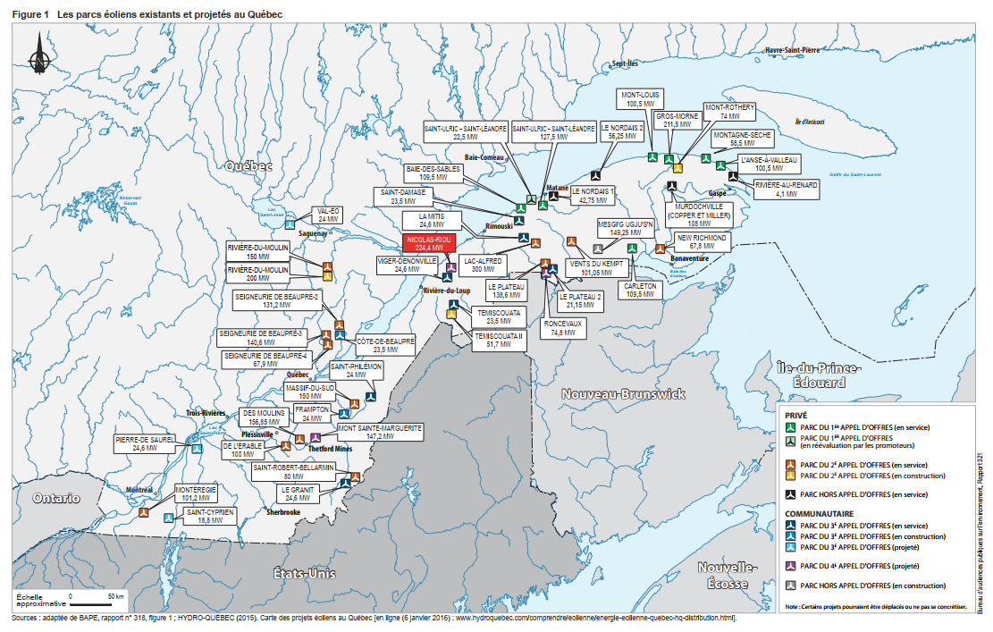

Slide 5
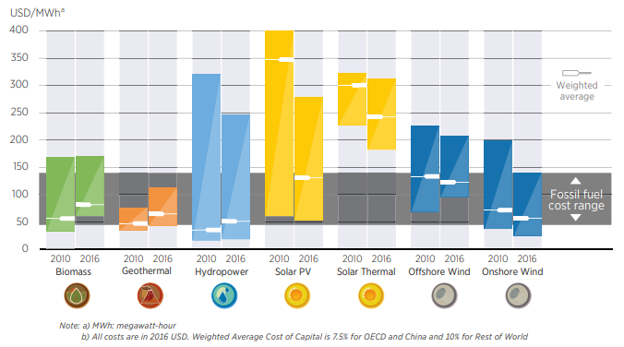
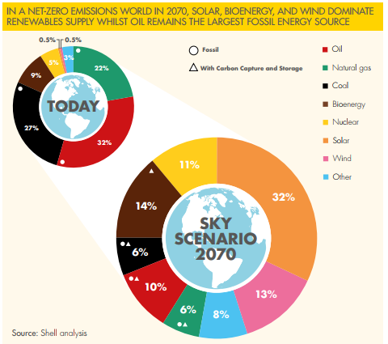
Place de l’éolien … global
En 2016 l’éolien a produit 3% de la puissance énergétique globale annuelle.
Coût actualisé (LCOE) =>
Futur: croissance et part du bouquet énergétique.
Notes:
https://en.wikipedia.org/wiki/World_energy_consumption
Levelized Cost Of Electricity – LCOE;
IRENA, 2017
shell-scenario-sky.pdf

Slide 6
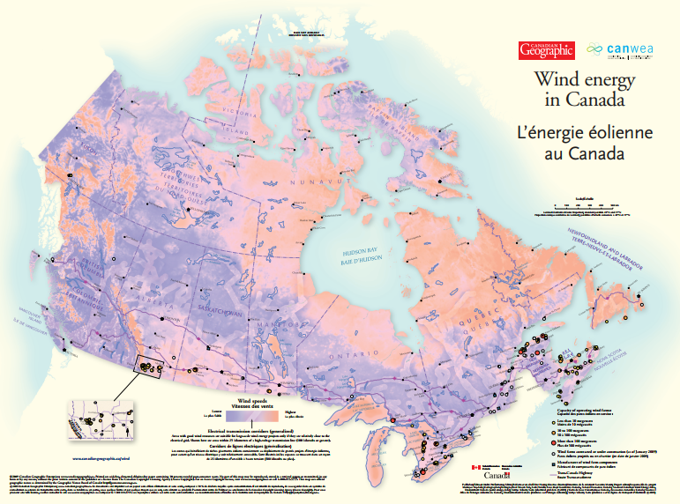
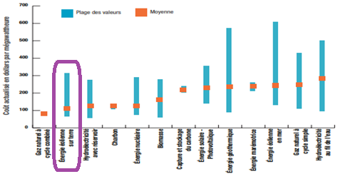
Place de l’éolien … au Canada
Environs 5% de la production.
Parmis la plus forte croissance.
LCOE compétitif.
Notes:
(RNCAN, 2018).

Slide 7
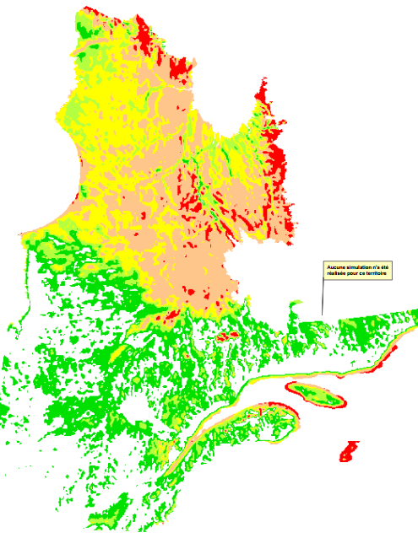
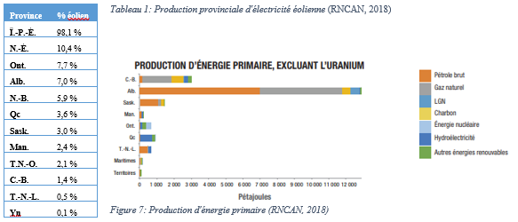
Place de l’éolien… au Québec
5% de la production total au Québec;
6ème province avec presque 4 GW
Future : ?
Notes:
Gisement éolien

Slide 8
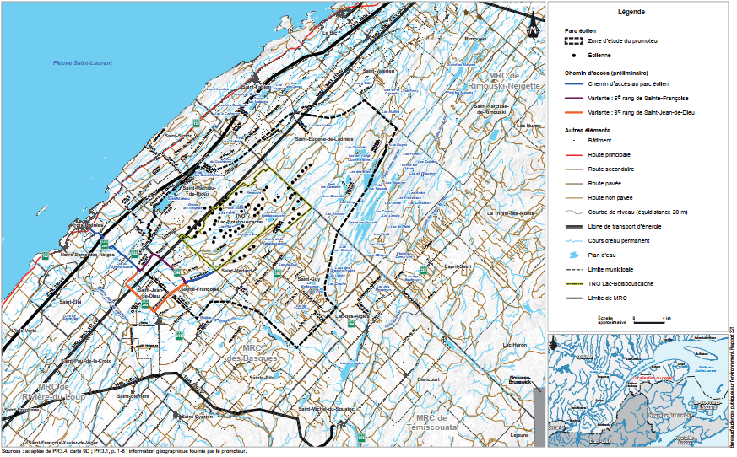
GADD: Projet de parc éolien Nicolas-Riou
Projet de parc éolien Nicolas-Riou dans les MRC des Basques et de Rimouski-Neigette. (Bas-Saint-Laurent);
Mis en opération en janvier 2018;
65 éoliennes de 3.45 MW pour un total de 224.25 MW.
Notes:
Il s’avère donc intéressant de peser les avantages pour les humains d’initier de tels projets par rapport aux contraintes et impacts causé sur la faune, la flore, les milieux humides, l’eau, le sol, le paysage et les humains eux-mêmes. Des cartes sont très utilisées dans le cadre de ces projets à des fins d’analyse, de planification et de communication, ce qui démontre l’utilité et l’importance des systèmes d’information géographique (SIG) dans ce secteur.
Le parc éolien Nicolas-Riou représente un partenariat entre EDF Renewables, Régie intermunicipale de l’énergie du Bas-Saint-Laurent (RIEBSL), société détenue par les MRC du Bas-Saint-Laurent ainsi que la Première Nation Malécite de Viger et Régie intermunicipale de l’Énergie – Gaspésie-Îles-de-la-Madeleine (RIEGÎM), composée des MRC de la région ainsi que de l’agglomération des Îles-de-la-Madeleine. Le projet éolien est détenu à 50% par EDF Renewables, à 33.33% par RIEBSL et à 16.67% par RIEGÎM.
Également, des contributions financières annuelles de plus de 1.1 million de dollars seront versées aux MRC de Basques et Rimouski-Neigette pendant les 25 ans d’opération du projet.
Source : https://www.edf-re.ca/fr/project/nicolas-riou/

Slide 9
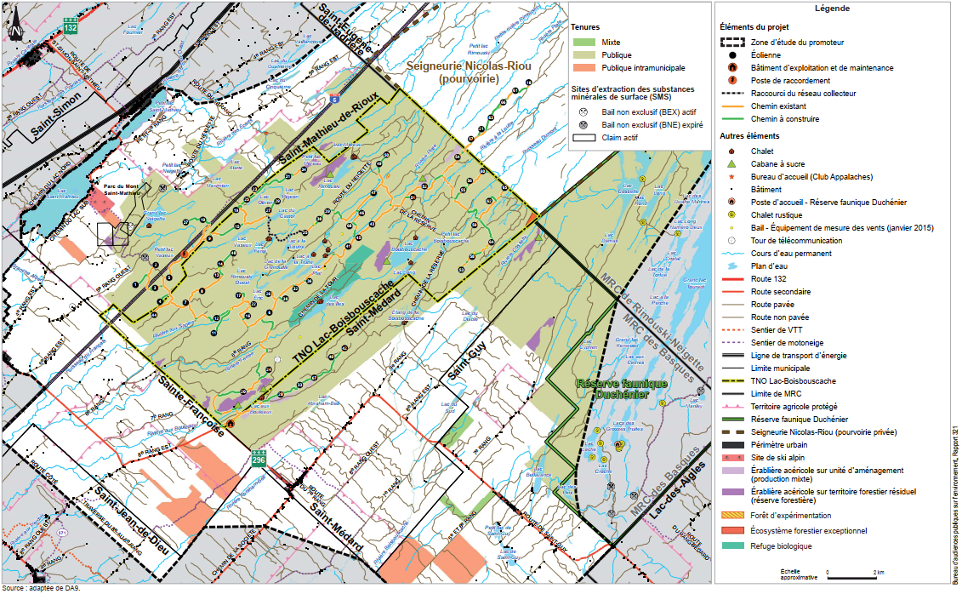
GADD: Projet de parc éolien Nicolas-Riou
Partenaria Privé-Public: EDF Renewables (50 %) , RIEBSL (33 %) et RIEGÎM (16.67 %).
Notes:
Le parc éolien Nicolas-Riou représente un partenariat entre EDF Renewables, Régie intermunicipale de l’énergie du Bas-Saint-Laurent (RIEBSL), société détenue par les MRC du Bas-Saint-Laurent ainsi que la Première Nation Malécite de Viger et Régie intermunicipale de l’Énergie – Gaspésie-Îles-de-la-Madeleine (RIEGÎM), composée des MRC de la région ainsi que de l’agglomération des Îles-de-la-Madeleine. Le projet éolien est détenu à 50% par EDF Renewables, à 33.33% par RIEBSL et à 16.67% par RIEGÎM.
Également, des contributions financières annuelles de plus de 1.1 million de dollars seront versées aux MRC de Basques et Rimouski-Neigette pendant les 25 ans d’opération du projet.
Source : https://www.edf-re.ca/fr/project/nicolas-riou/
promoteur est une société en commandite

Slide 10
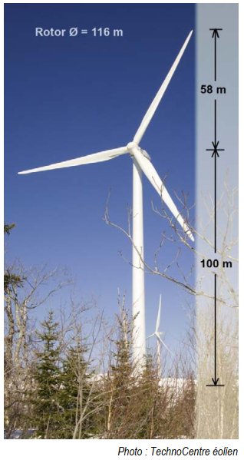
GADD: Projet de parc éolien Nicolas-Riou
18 mois de chantier;
400 travailleurs au plus fort des travaux;
39,9 km de nouvelles routes, et amélioration de 48,4 km;
2.7 km de lignes de transports électriques enterrés ou déterrés;
68 traverses de cours d’eau;
178,5 ha de déboisement;
Véhicules de légers à hors normes (6000 camions);
65 éoliennes de 3.45MW
1 300 litres d’huile synthétique pour l’entretien de chacune;
Hauteur maximale de 175 mètres (avec pale);
Espace temporaire entre 1 ha et 0,63 ha pour le montage et démontage;
Espace permanent entre 0,1 et 0,2 ha durant son exploitation;
Plus de 150 tonnes au total d’acier (tour), de fibre de verre (nacelle, pales), de styromousse (nacelle), d’époxy (pales);
Fondation de béton renforcé de 580 m3;
Notes:
pour le transport des personnes, des composantes éoliennes, des matériaux, des outils;
BAPE : Bureau d’audiences publiques sur l’environnement

Slide 11

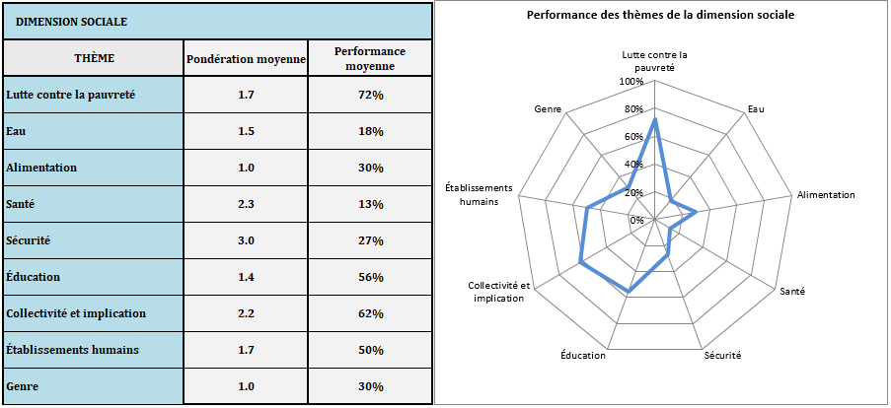
GADD: Aspect « Social »
Notes:
voir rapport

Slide 12
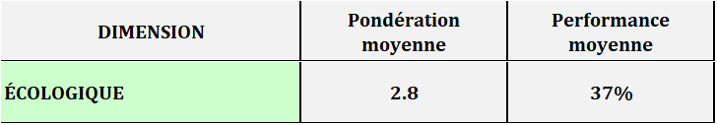
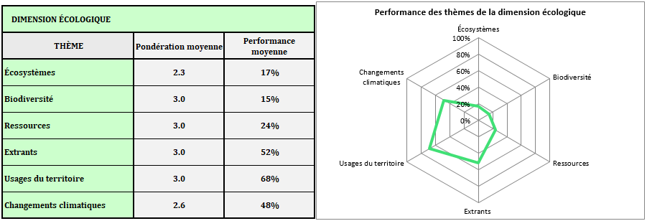
GADD: Aspect « Écologique »
Notes:
voir rapport
la faune, la flore, les milieux humides, l’eau, le sol, le paysage et les humains eux-mêmes

Slide 13
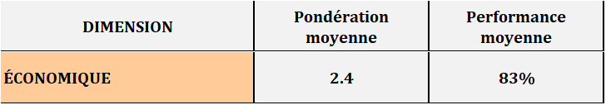
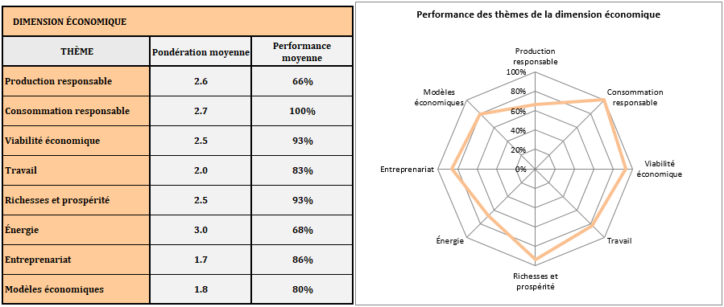
GADD: Aspect économique
Notes:
voir rapport
Pression à la hausse des coûts

Slide 14
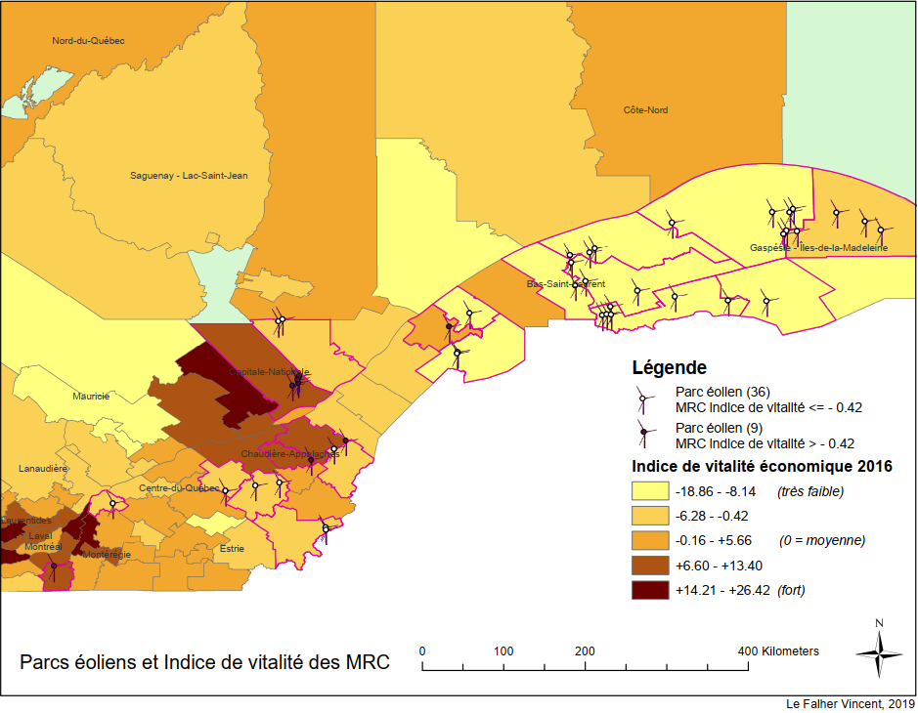
Aspect « Géomatique »

Slide 15
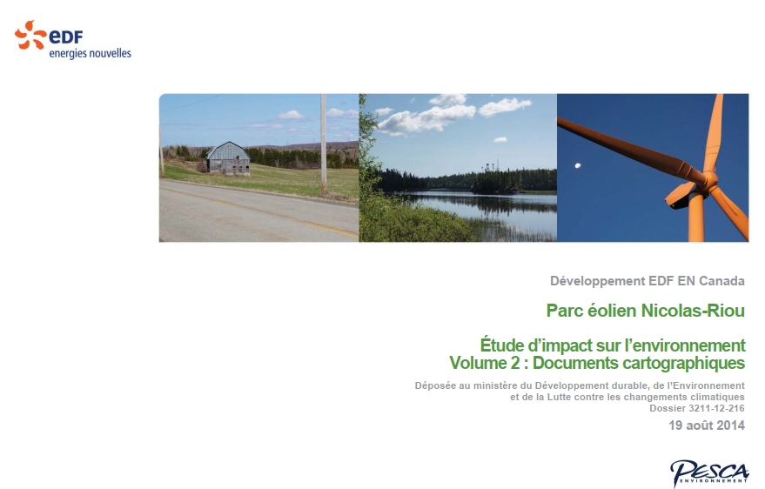
Aspect « Géomatique »

Slide 16
Conclusion: priorités, enjeux, recommandations
Priorités et enjeux majeurs: objectifs des aspects « Social » et « Écologie »
Pistes de bonification:
Augmentation des contrats de ventes d’électricité d’Hydro-Québec à l’extérieur;
Augmenter la pénétration potentiel de l’éolien dans le réseau de transport et distribution (limite de 15%);
Exporter l'expertise acquise au Québec à l'extérieur;
Continuer à investir dans la recherche et le développement (R&D), surtout dans les technologies de pointe;
Que la province continue à stimuler le domaine de l'éolien dans les régions en continuant à offrir des incitatifs tels que les subventions;
Continuer à développer et améliorer le transport de l'énergie électrique;
Suivre l'évolution des normalisations et réglementations;
Renouveler les parcs éoliens en fin de vie avec les nouvelles technologies et la modernité des intégrations au réseau de transport;
Impliquer les MRC et les citoyens le plus en amont possibles avant les prises de décision, sans oublier d’autonomiser les communautés autochtone.

Slide 17
Conclusion: le futur de la filière éolienne au Québec
Politique énergétique 2016-2025 du Québec, (MERN, 2015)
« Le gouvernement misera, notamment, sur les filières de l’éolien, de l’aluminium et des composantes de véhicules électriques pour renforcer la base industrielle du Québec. ».

Slide 18
Merci

Slide 19
Annexe : éolienne
Les principales composantes d’une éolienne sont les suivantes : une fondation en béton, une tour, une nacelle, un rotor (trois pales, un moyeu et un cône) et un transformateur de tension.

Slide 20
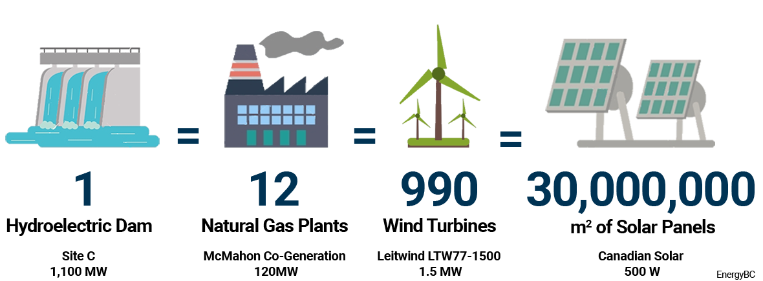
Annexe : comparaison

Slide 21
Annexe : Bibliographie
BAPE. (2016, 01). Rapport d’enquête et d’audience publique. Récupéré sur Projet de parc éolien Nicolas-Riou dans les MRC des Basques et de Rimouski-Neigette: http://www.bape.gouv.qc.ca/sections/rapports/publications/bape321.pdf
Canada.ca. (2018, 05 31). Centrales électriques à énergie renouvelable, 1 MW et plus - Coopération nord-américaine en matière d’information sur l’énergie. Récupéré sur Gouvernement ouvert: https://ouvert.canada.ca/data/fr/dataset/490db619-ab58-4a2a-a245-2376ce1840de
EDF Énergies nouvelles. (2014a, 08 19). Étude d’impact sur l’environnement Volume 1 : Rapport principal. Récupéré sur Enquête et audience publique Projet de parc éolien Nicolas-Riou dans les MRC des Basques et de Rimouski-Neigette: http://www.bape.gouv.qc.ca/sections/mandats/eole_nicolas-riou/documents/PR3.1.pdf
EDF Énergies nouvelles. (2014b, 08 19). Étude d’impact sur l’environnement Volume 2 : Documents cartographiques. Récupéré sur Enquête et audience publique Projet de parc éolien Nicolas-Riou dans les MRC des Basques et de Rimouski-Neigette: http://www.bape.gouv.qc.ca/sections/mandats/eole_nicolas-riou/documents/PR3.2.pdf
EDF Renouvelables. (2019). Nicolas-Riou. Récupéré sur EDF Renouvelables: https://www.edf-re.ca/fr/project/nicolas-riou/
Global Commission on the Geopolitics of Energy Transformation. (2019). The Geopolitics of the Energy Transformation. Récupéré sur Geopolitics of renewables Organisation: http://geopoliticsofrenewables.org/assets/geopolitics/Reports/wp-content/uploads/2019/01/Global_commission_renewable_energy_2019.pdf
Hannah, R., & Max, R. (2109). Energy Production & Changing Energy Sources. Récupéré sur ourworldindata.org: https://ourworldindata.org/energy-production-and-changing-energy-sources
Hydro-Québec. (2016, 05). Bilan de l’intégration de l’éolien au système électrique québécois à la fin 2015. Récupéré sur Institut de recherche: http://www.hydroquebec.com/data/loi-sur-acces/pdf/c-5448-document.pdf
Hydro-Québec. (2018b). Rapport annuel 2018. Récupéré sur Hydro-Quebec: http://www.hydroquebec.com/data/documents-donnees/pdf/rapport-annuel.pdf
Institut de la statistique Québec. (2018, 12 19). Classement des MRC selon l'indice de vitalité économique, 2016. Récupéré sur Statistiques et publications: http://www.stat.gouv.qc.ca/statistiques/economie/indice-vitalite-economique/classement_mrc.html
IRENA. (2017). REthinking Energy. Récupéré sur irena.org: https://www.irena.org/DocumentDownloads/Publications/IRENA_REthinking_Energy_2017.pdf
MDDELCC. (2016, 03 29). Rapport d’analyse environnementale pour le projet de parc éolien Nicolas-Riou sur le territoire des municipalités régionales de comté des Basques et de Rimouski-Neigette par Parc éolien Nicolas-Riou S.E.C Dossier 3211-12-216. Récupéré sur Projets soumis à la procédure d'évaluation environnementale: http://www.environnement.gouv.qc.ca/evaluations/decret/2016/393-2016-ra.pdf
MERN. (2015, 03 16). Politique énergétique 2016-2025. Récupéré sur Énergie et Ressources naturelles Québec: https://mern.gouv.qc.ca/energie/politique/documents/fascicule-4.pdf
MERN Québec. (2005, 06). Le potentiel éolien au Québec. Récupéré sur Gros plan sur l'énergie: https://mern.gouv.qc.ca/energie/eolien/eolien-potentiel.jsp
RNCAN. (2009). Énergie éolienne | FRT sur l’énergie éolienne. Récupéré sur Ressources naturelles Canada: https://www.nrcan.gc.ca/sites/www.nrcan.gc.ca/files/canmetenergy/pdf/fichier/81770/windtrm_resource_map.pdf
RNCAN. (2018, 11 07). Faits saillants sur l’énergie. Récupéré sur Énergie: https://www.rncan.gc.ca/energie-faits-saillants
RNCREQ. (2007). La filière éolienne au Bas-Saint-Laurent : un outil d'aide à la prise de décision dans le contexte municipal. Récupéré sur Publications: http://www.rncreq.org/pdf/GuideFiliereEolienne.pdf
Shell. (2018). MEETING THE GOALS OF THE PARIS AGREEMENT. Récupéré sur SHELL SKY SCENARIO: https://www.shell.com/promos/meeting-the-goals-of-the-paris-agreement/_jcr_content.stream/1530643931055/eca19f7fc0d20adbe830d3b0b27bcc9ef72198f5/shell-scenario-sky.pdf
TechnoCentre éolien. (2015, 07). lettre ouverte déposée dans le cadre de la consultation visant la mise en place de la politique énergétique 2016-2025. Récupéré sur Énergie et Ressources naturelles Québec: https://mern.gouv.qc.ca/energie/politique/pdf/lettre/ER_20150715_106_TechnoCentre_eolien.pdf
UQAC. (2016). Guide d’utilisation de la Grille d’analyse de développement durable. Récupéré sur La Chaire en éco-conseil de l’Université du Québec à Chicoutimi: http://ecoconseil.uqac.ca/wp-content/uploads/2017/04/Guide_utilisation_GADD_2016_SM.pdf

